Slide 1


RRF- 2.1.2-21-2022-00018
„Gyakorlatorientált felsőfokú képzések
infrastrukturális- és készségfejlesztése a PTE-n”
Hogy is van ez az intézményi pontrendszer?
Dr. Szubotics Eszter
PTE OIG KTI Felvételi Csoport
Dátum

Slide 2
Pontszámítási módszerek
„Első” 400 pont számítása
1. Gyakorlati vizsga pontszámítás
2. Oklevélpontok
2. Szakképesítés alapján számított pontok
3. Tanulmányi pontok
4. Érettségi pontok
Intézményi pontok

Slide 3
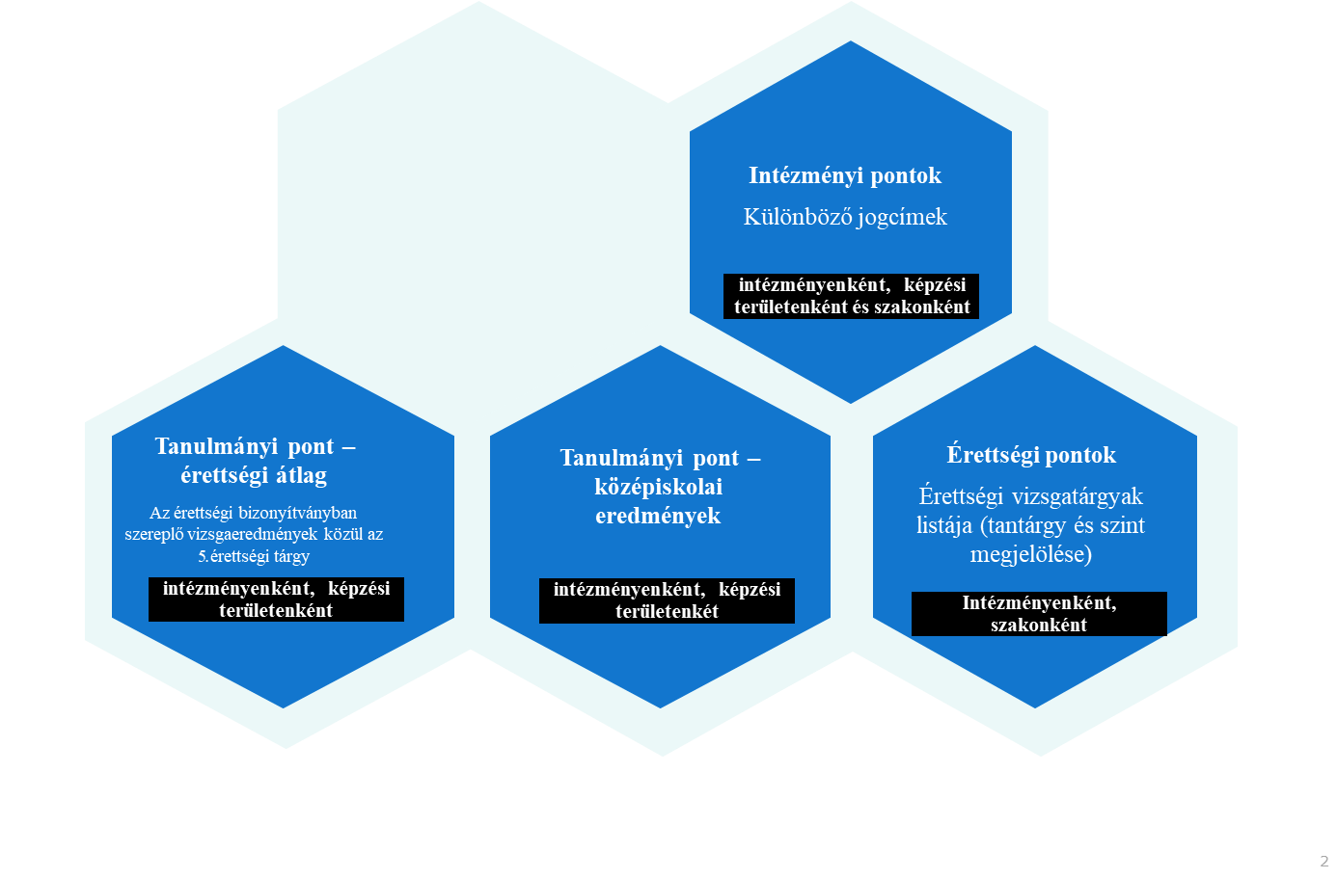
Összpontszám számítása

Slide 4
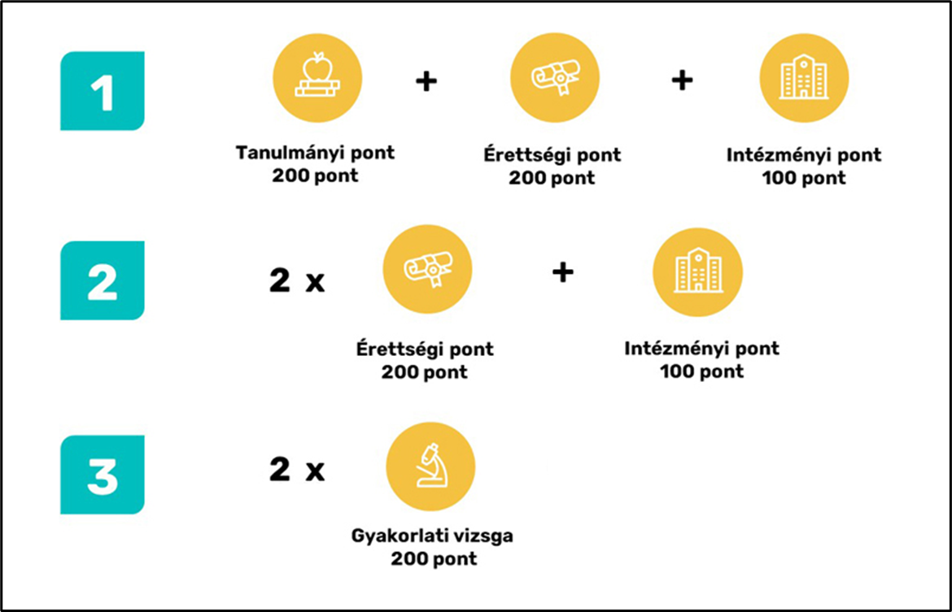
Alap-, osztatlan képzésekre jelentkezés esetén
Notes:
A számítási módok közül a jelentkezőre nézve kedvezőbb (magasabb pontszámot eredményező) számítási módot használja az e-felvételi algoritmusa. Kivétel ez alól, ha meghatározott szakokon a középiskolai és érettségi eredmények nem vehetőek figyelembe, mert kötelezően a gyakorlati vizsga eredményéből számítódik a felvételi pontszám.

Slide 5
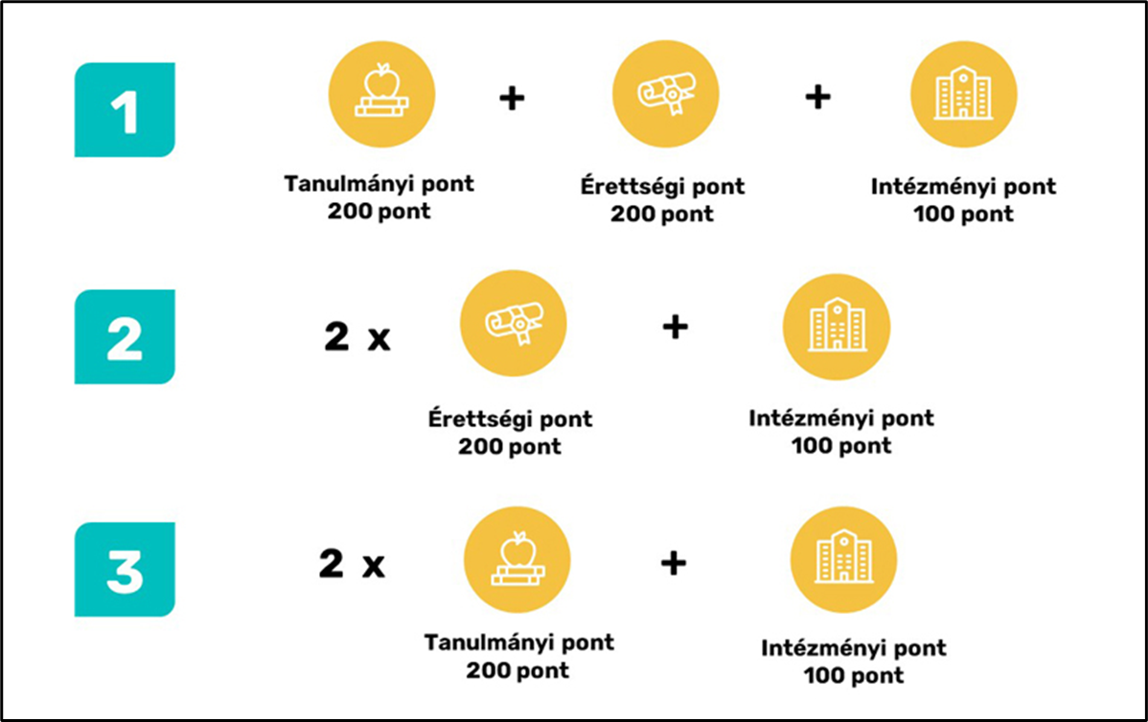
Felsőoktatási szakképzésekre jelentkezés esetén

Slide 6
1. Gyakorlati vizsgapontok

Slide 7
Pontszámítás a gyakorlati vizsga eredménye alapján
Intézményi pontokat nem szerezhetnek a jelentkezők sporttudomány, művészet és művészetközvetítés képzési terület képzéseire, valamint a testnevelés és sport műveltségterülethez vagy a pedagógusképzés képzési területhez tartozó, valamint a művészeti egyszakos, illetve kétszakos osztatlan tanárképzésre történő jelentkezés esetében, ha gyakorlati vizsgát tartanak. Ebben az esetben a felvételi pontszám kizárólag a gyakorlati vizsga eredményére épül.
A felvételi összpontszámot kizárólag a gyakorlati vizsga pontszámának – melynek maximális értéke 200 pont – megkettőzésével, intézményi pontok (és többletpontok) hozzáadása nélkül kell meghatározni.
Kétszakos osztatlan tanári szakoknál a vizsgán 100 pont szerezhető, a másik 100 pont a másik szakpár érettségi pontjából számolódik.
A gyakorlati vizsga részleteit a behívólevél tartalmazza, pl. rajz, kreatív feladat, portfólió benyújtása, gyakorlati feladat.

Slide 8
1. Oklevélpontok

Slide 9
Felsőfokú vagy FOKSZ oklevél alapján számítható pontok
A felvételi összpontszámot az oklevél minősítése alapján, 400 pontos rendszerben kell meghatározni, az intézményi pontok hozzáadásával.
A Kar által meghatározott pontozási rendszerben pl. 280 pont- elégséges, 320 pont- közepes, 360 pont- jó, 400 pont- kitűnő.
A jelentkezők adott jelentkezési hely vonatkozásában mentesülnek az emelt szintű érettségi követelménye alól.
A karok meghatározhatják, hogy mely képzési területeken és képzési szinteken teljesített felsőfokú tanulmányok esetében számítják a felvételi pontot az oklevél eredményéből. Eltérő lehet a pontozás mesterképzésben, alapképzésben, felsőoktatási szakképzésben vagy doktori képzésben szerzett oklevél alapján.
Részletes információk a PTE honlapján, eljárásonként változhat: https://pte.hu/hu/felveteli/felveteli-informaciok/pont

Slide 10
2. Szakképesítés alapján számított pontok

Slide 11
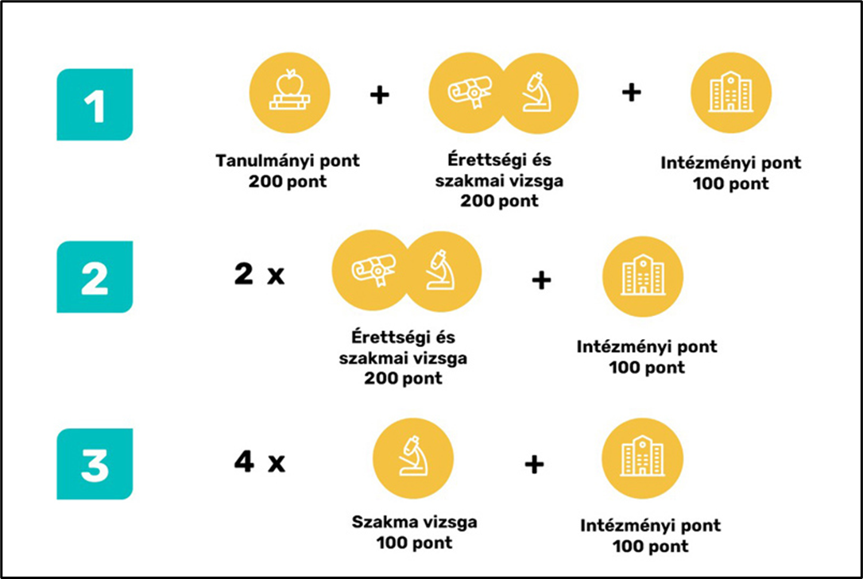
Középfokú szakképesítéssel vagy szakképzettséggel - alap- és osztatlan képzésekre jelentkezéskor

Slide 12
Középfokú szakképesítéssel vagy szakképzettséggel - alap- és osztatlan képzésekre jelentkezéskor
Középfokú szakképzettség: 2021-től kiállított technikumban szerzett oklevél eredménye emelt szintű érettségiként számítódik az érettségi pontokba
Szakgimnáziumi szakképesítés: 2021-tól szakgimnáziumban szerzett bizonyítvány eredménye közép szintű érettségiként számolódik az érettségi pontokba
OKJ szerinti 54-es vagy 55-ös szakmaszámú szakképesítés – 2012 utáni OKJ bizonyítvány eredménye közép szintű érettségiként számolódik az érettségi pontokba
A szakmai vizsga eredményéből érettségi pont akkor számítható, ha legalább jó (4) eredményű. Részletes képzéslista a Tájékoztató erre vonatkozó táblázataiban szerepel.
A listákban nem található szakképesítés a Kar döntése szerint intézményi pontként figyelembe vehető, ez a Tájékoztató intézményi pont fejezeteiben kerül feltüntetésre.
Notes:
Miniszteri közlemény tartalmazza az egyes szakokon elfogadható szakképzettségek szakmaszámát és elnevezését, mely a Felvételi Tájékoztatóban is megjelenik.
Az érettségi pontok számításánál nem fogadható el szakképzettség, szakképesítés igazolására:
a 2021 májusa előtt kiállított technikusi bizonyítvány,
a törzslap,
a szakmai bizonyítvány,
az ECDL-bizonyítvány,
a szakmunkás-bizonyítvány,
az érettségi-képesítő bizonyítvány,
a szakközépiskolai képesítő bizonyítvány,
szakmai vizsgáról szóló igazolás,
a munkahelyi belső tanfolyamok, képzések, egyéb tanfolyamok igazolásai, oklevelei,
a honosított vagy elismert külföldi szakképesítés igazolása.

Slide 13
II. Az „első 400” pont

Slide 14

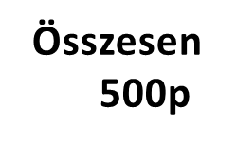
Középiskolai tanulmányok alapján
Tanulmányi pont
A középiskolai eredmény (100p) és az
érettségi átlag (100p) alapján számítják.
Érettségi pont
Két érettségi vizsgatárgy százalékos eredményének összege.
200p
200p
A vizsgatárgyakat és azok szintjét a karok szakonként maguk határozzák meg.
Mindkét esetben az intézmény határozhat meg tantárgyakat, vizsgatárgyakat.
100 p
Intézményi pont
A karok által meghatározott teljesítményért, eredményért, vizsgáért adható.
Notes:
A jelentkező az e-felvételi felületén nyilatkozik arról, hogy kéri-e figyelembe venni a középiskolai év végi eredményeit a pontszámításkor. A felsőoktatási felvételi eljárásról szóló 423/2012. (XII. 29.) Korm. Rendelet, és az évente kiadott Miniszteri közlemény rögzíti a tanulmányi és az érettségi pontokhoz figyelembe vehető tantárgyak listáját. Ez a jogszabály a Felsőoktatási Felvételi Tájékoztató megjelenéséig módosulhat.

Slide 15
1. Tanulmányi pontok

Slide 16
Tanulmányi pontok számítása összesen szerezhető: 200 pont
100
pont
A. Középiskolai eredmény
Öt középiskolai tantárgy két utolsó tanult év végi osztályzatainak összege szorozva kettővel.
100
pont
B. Érettségi átlag
Érettségi bizonyítványban szereplő 5 tárgy vizsgaeredményének átlaga egész számra kerekítve.
Középszintű és emelt szintű érettségi eredménye azonos módon számít a részpontszámba.

Slide 17
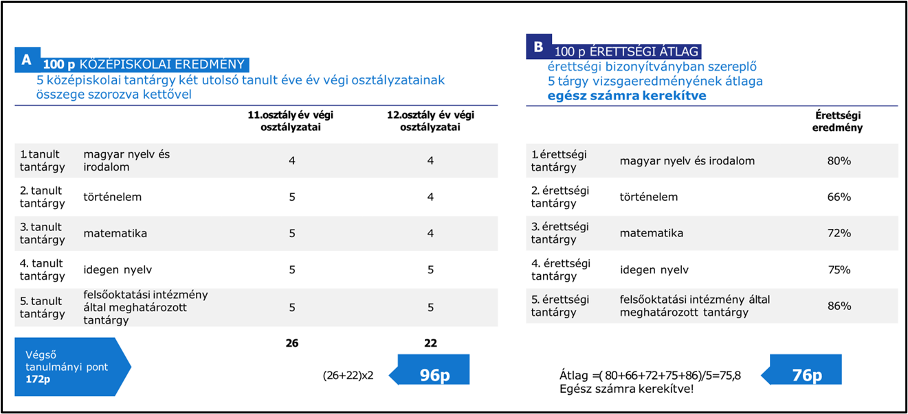
Példa: Tanulmányi pontok számítása (A+B)

Slide 18
2. Érettségi pontok

Slide 19
Érettségi pontok
Az érettségi pontokhoz figyelembe vehető öt érettségi vizsgatantárgy közül kettőt, és azok szintjét a felsőoktatási intézmény határozza meg. Ezen két érettségi vizsgatantárgy százalékos eredményének összege az érettségi pont.
Az érettségi pontok számítása során a százalékos eredmény más érettségi pontot ér emelt szint és középszint esetében:
az emelt szintű érettségi eredmény ér annyi érettségi pontot, mint ahány százalékos a vizsgaeredmény (pl: 95% emelt szintű vizsgaeredmény = 95 érettségi pont)
a középszintű érettségi százalékos eredményének 2/3-a az érettségi pont (pl.: 100% középszintű vizsgaeredmény = 67 érettségi pont).
A Tájékoztatóban közzétett és a bizonyítványban/tanúsítványban szereplő érettségi tárgy elnevezésnek PONTOSAN egyeznie kell, pl. közgazdasági ismeretek; közgazdaság ismeretek nem egyező tárgy!
Notes:
A 2/3-os átszámítás helyett a pontos egyezést a 423/2012. sz. kormányrendelet melléklete alapján szükséges kiszámítani!
Az érettségi pontok számításánál figyelembe vehető a később szerzett tanúsítvány is.

Slide 20
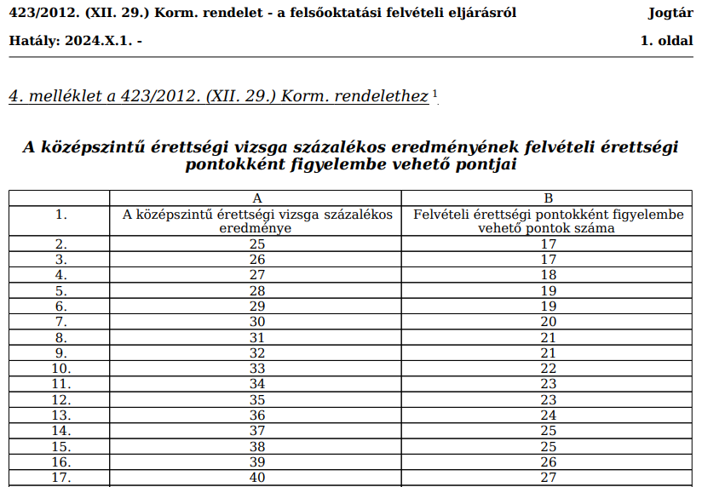

Slide 21
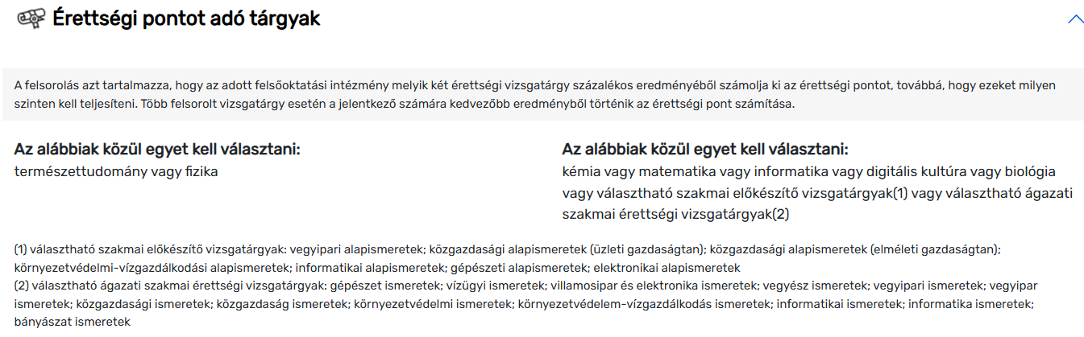
Példa: Érettségi pontok számítása I.
Két érettségi vizsgatárgy százalékos eredményének az összege.
Csak az adott szakhoz figyelembe vehető tantárgyakból számolódhat az érettségi pont. Ezen tárgyak közül a két legjobb eredményűt szükséges figyelembe venni.
Jelen példában: fizika alapképzési szakon elfogadható tárgyak a Felsőoktatási Felvételi Tájékoztatóban foglaltak szerint:
Notes:
https://www.felvi.hu/felveteli/jelentkezes/korabbi_elj_archivum/felveteli_tajekoztatok/meghirdetesek_25a/!FftMegjelenitoArchivum/intezmenyek/32/kepzesek/1744.html

Slide 22
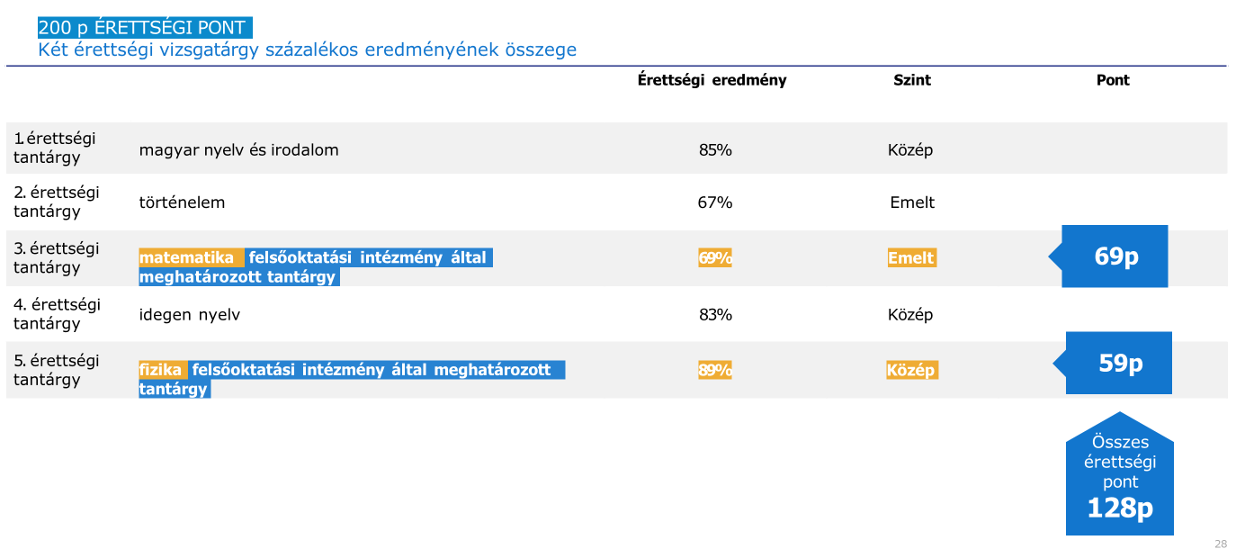
Példa: Érettségi pontok számítása II.
A példa szerint adott szakon az egyik érettségi eredmény kötelezően a fizika. Középszinten tett vizsga esetén a 89%-os eredmény 59 ponttal számolódik.
A második tárgy az érettségi ponthoz megadott választható tárgyak listájából a legjobb eredményű tárgy. Emelt szintű érettségi esetén 69%-os eredmény 69 ponttal számolódik.

Slide 23
Kérdések a pontszámítási módokról

Slide 24
III. Intézményi pontok

Slide 25
A karok elnevezésének rövidítései
Állam- és Jogtudományi Kar: PTE ÁJK
Általános Orvostudományi Kar: PTE ÁOK
Bölcsészet- és Társadalomtudományi Kar: PTE BTK
Egészségtudományi Kar: PTE ETK
Gyógyszerésztudományi Kar: PTE GYTK
Közgazdaságtudományi Kar: PTE KTK
Kultúratudományi, Pedagógusképző és Vidékfejlesztési Kar: PTE KPVK
Műszaki és Informatikai Kar: PTE MIK
Művészeti Kar: PTE MK
Természettudományi Kar: PTE TTK

Slide 26
Összpontszám számítása

Slide 27

Egységes szabályrendszer helyett az egyetemek döntési és felelősségi körébe tartozó egyedi szabályok

Slide 28
A PTE által kialakított intézményi jogcímek
emelt szintű érettségi vizsga,
középszintű érettségi vizsga
sporteredmények
tanulmányi és művészeti versenyek,
esélyegyenlőség,
munkatapasztalat,
szakképesítés,
felsőfokú vagy felsőoktatási szakképzésben szerzett oklevél,
nyelvvizsga, nyelvtudás,
részvétel beiskolázási és pályaorientációs rendezvényeken, szakmai programokon,
digitális kompetenciák
tehetséggondozó programok
szóbeli vizsga

Slide 29
2026. évi általános felvételi eljárástól bevezetett jogcímek
A Felsőoktatási Felvételi Szakmai Vizsga eredménye is elfogadásra kerül az emelt szintű érettségi eredmények körében – a PTE minden képzésén.
A tehetséggondozó programok keretében a PTE SZINAPSZIS+ programon történő részvételért legfeljebb összesen 10 intézményi pont,
A Tájékoztatóban szakonként meghatározott vármegyékben működő köznevelési intézményben szerzett érettségi bizonyítvány (amennyiben a bizonyítvány átlaga eléri a 4,2 átlagot) alapján 10 intézményi pont „regionális elhelyezkedés” jogcímen
A PTE PEAC keretében legalább 6 hónapon keresztül végzett, folyamatos sporttevékenységért legfeljebb 10 intézményi pont adható.

Slide 30
Emeltszintű érettségi
Általában legalább 45%-os eredmény esetén 50 pont jár a PTE karain (KPVK, TTK, GYTK, ETK, BTK) de pl. a PTE MIK, és a PTE KTK differenciál tárgyak szerint és eredmény szerint. A PTE ÁOK nem ad pontot erre a jogcímre.
Sikeresen teljesített felsőoktatási felvételi szakmai vizsga az intézményi pont szempontjából az emelt szintű érettségi vizsgával egyenértékű a 2026. évi általános felvételi eljárástól kezdődően.
Igazolás módja:
feltöltött érettségi bizonyítvány,
közhiteles nyilvántartás (KÉNY eredmények).

Slide 31
Középszintű érettségi
A 2025. évi általános eljárástól kezdődően a PTE BTK (2x33 pont), a PTE ETK (2x20 pont) pontozza, a PTE KPVK (1x50 pont) és a PTE MIK (1x25 pont) meghatározott tantárgyak esetében értékeli.
A legalább 85%-ot elérő vizsgaeredményért adható intézményi pont.
Igazolás módja:
feltöltött érettségi bizonyítvány,
közhiteles nyilvántartás.

Slide 32
Sporteredmények, sporttevékenység
Intézményi pont jár a Magyar Diáksport Szövetség, az adott sportági országos szakszövetség által igazolt sporteredményekért az intézmény által elfogadott sportágakban (ez szándékunk szerint egyezik a NOB által elfogadott sportágakkal).
Az 1-3. helyezésért 10-50 pont adható, ettől a kari rendelkezések eltérhetnek (pl. a PTE ÁOK legfeljebb 30 pontot ad, a PTE KTK nem ad sporteredményért pontot)
A Pécsi Egyetemi Atlétikai Club (PEAC) kötelékében a jelentkezést megelőzően legalább 6 hónapon keresztül végzett és folyamatban lévő aktív sporttevékenységért legfeljebb 10 intézményi pont adható.
Tanulmányi, művészeti versenyek
1-10. helyezés, 11-20. helyezés, 21-30. helyezés, nagydíjas helyezés, különdíjas helyezés - meghatározott eredményekért, részvételért 10-100 pont közötti skálán.
A Karok rendelkezései alapján eltérés a figyelembe vehető versenyek és adható pontszámok között is van (például a PTE ÁOK max. 50 pontot ad, a PTE KTK max. 25 pontot.)

Slide 33
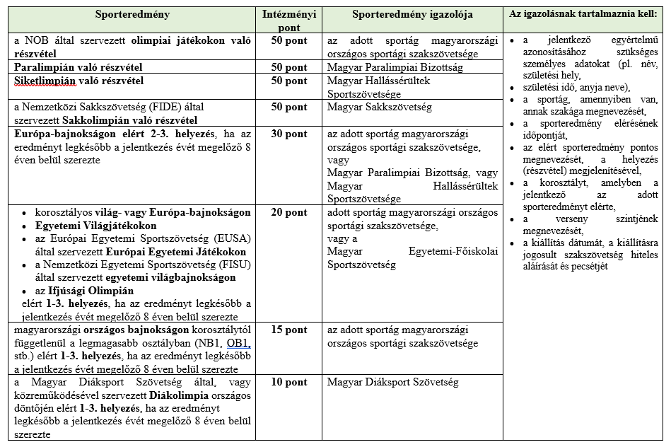
Elfogadható sporteredmények, igazolásuk

Slide 34
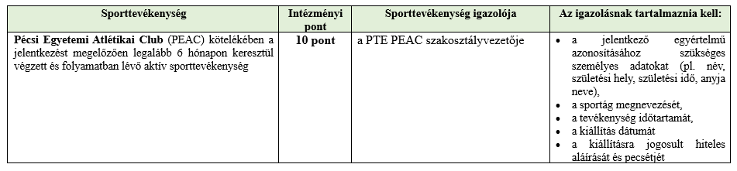
Elfogadható sporteredmények, igazolásuk

Slide 35
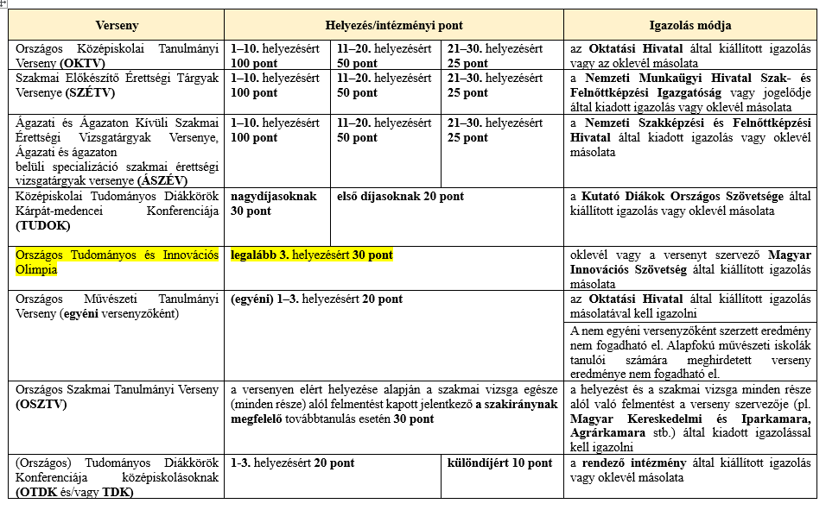
Tanulmányi, művészeti versenyek és igazolásuk

Slide 36
Esélyegyenlőség
A hátrányos helyzetű jelentkező/fogyatékossággal élő jelentkező/gyermekek otthongondozási díjában, gyermekek otthoni ápolása miatti ápolási díjban, stb. részesülő jelentkező a karok többségén 40 pontot kap jogcímenként.
A PTE GYTK típusonként legfeljebb 20 pontot, a PTE KTK legfeljebb 25 pontot ad.
Változás 2025. évi általános eljárástól: Gyermekgondozást igazoló okirat 30 nap helyett 90 napon belül fogadható el az igazolások kiállítási dátuma a jelentkezési határidőhöz képest.
Munkatapasztalat
Legalább egybefüggően 6 hónap időtartamú munkatapasztalat fogadható el.
FEOR-kód és munkakör megnevezés alapján karonként más-más munkatapasztalat fogadható el, a Tájékoztatóban közzétett információk szerint. (Pl: PTE MIK)
Egyedi sajátosság például a PTE ÁOK-nál (legalább 700 óra teljesítése).
A PTE ÁJK, a PTE KTK és a PTE TTK erre a jogcímre nem ad pontot.

Slide 37
Szakképesítés, OKJ-s végzettség, szakgimnáziumi képesítés
A karok által a Tájékoztatóban meghatározott szakképesítések esetén.
Igazolás módja:
kizárólag Magyarországon szerzett OKJ bizonyítvány
első ízben 2021 májusában kiállított középfokú szakképzettséget tanúsító oklevél.
Ugyanezen időponttól szakgimnáziumban kiállított képesítő bizonyítvány.
PTE ÁJK, a PTE ÁOK és a PTE KTK erre a jogcímre nem ad pontot.
Felsőfokú tanulmányok
A karok eltérően szabályozzák az elfogadható tanulmányok képzési területét és szintjét, a PTE ÁJK, a PTE ETK, a PTE KTK és a PTE TTK nem ad pontot ezen a jogcímen.
Igazolás módja felsőfokú oklevél, mely:
feltöltésre kerülhet a jelentkező által, vagy
2006. február 1-ét követően FIR adatbázisból közhiteles adat
Közhiteles nyilvántartásból származó információk ellenőrzése a jelentkező felelőssége.

Slide 38
Felsőoktatási szakképzés
A PTE ÁOK, a PTE ETK és a PTE GYTK gyógyszerész osztatlan képzése kivételével a karok 24-60 pont között értékelik. Feltétel lehet, hogy azonos legyen a képzési terület, és az is, hogy a felvételi pontok számítása ne az érintett oklevélből történjen.
Nyelvvizsga, nyelvtudás
A figyelembe vehető nyelvek köre karonként eltérhet, de az angol, olasz, orosz, francia, német és spanyol nyelv minden karon elfogadott.
Legalább 60%-os eredményű emelt szintű idegen nyelvi érettségi középfokú nyelvvizsgának, további két sikeres középszintű, célnyelvi érettségivel együtt felsőfokú nyelvvizsgának felel meg.
Egy nyelvből kizárólag egy jogcímen szerezhető intézményi pont.
Nyelvvizsgával egyenértékű okiratok is elfogadhatóak.

Slide 39
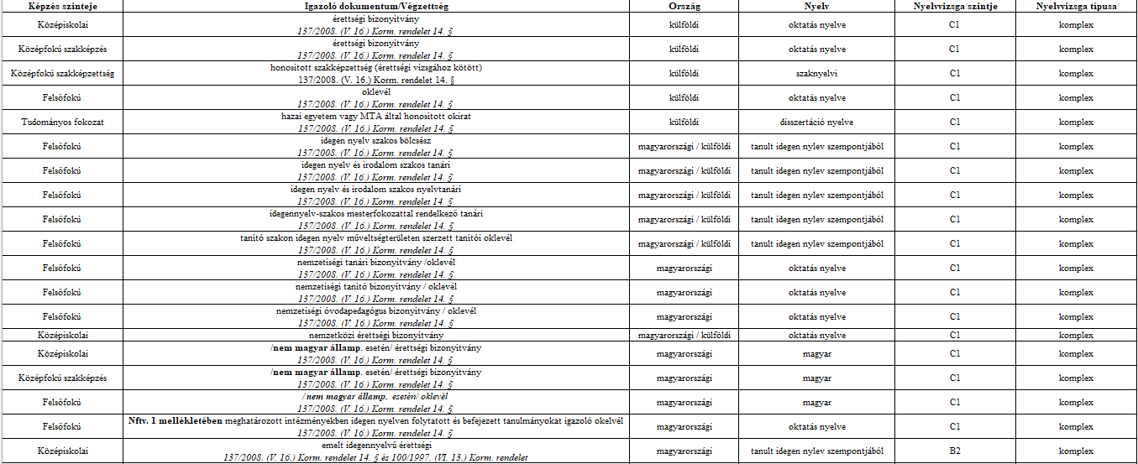
Nyelvvizsgával egyenértékű dokumentum
Notes:
* Jogszabályok alapján: 137/2008. (V. 16.) Korm. rendelet
az idegennyelv-tudást igazoló államilag elismert nyelvvizsgáztatásról és a külföldön kiállított, idegennyelv-tudást igazoló nyelvvizsga-bizonyítványok Magyarországon történő honosításáról
100/1997. (VI. 13.) Korm. Rendelet az érettségi vizsga vizsgaszabályzatának kiadásáról
A szaknyelvi nyelvvizsga a NYAK állásfoglalása szerint egyenértékű az általános nyelvi nyelvvizsgával.

Slide 40
Tehetséggondozó programok
A PTE BTK, a PTE ETK, a PTE MIK és a PTE KPVK, PTE ÁJK egységesen legfeljebb 10 pontot ad a Mathias Corvinus Collegium (MCC) által szervezett programokra, az MCC által kiállított igazolás alapján.
A PTE ÁJK emellett elfogad más magyar felsőoktatási intézmény által szervezett, a képzés területéhez illeszkedő tehetséggondozó programon történő részvételt is.
2026. évi általános eljárástól a PTE Szinapszis + programján való részvételre is pontot ad a PTE ÁJK, a PTE BTK, a PTE KPVK, a PTE MIK és a PTE TTK.

Slide 41
Beiskolázási és pályaorientációs rendezvények, egyéb szakmai programok
Kizárólag a rendezvényeken kiállított igazolás fogadható el.
Karonként nem egységesek az elfogadható rendezvények típusai, a Tájékoztatóban leírtak irányadóak.
Mindenképp fel kell tölteni az igazolást az e-felvételi felületére!
A PTE ÁJK, PTE GYTK és a PTE KTK erre a jogcímre nem ad pontot
Az igazolás kötelező tartalmi elemei:
a jelentkező személyes adatai (pl. név, születési hely, születési idő, anyja neve),
a rendezvény, szakmai program Szabályzatban szereplő hivatalos megnevezése,
Dátum
a szervező szervezeti egység megjelölése,
utalás arra, hogy az igazolást a felsőoktatási felvételi eljárásban való felhasználás céljára állították ki,
a kiállítás dátuma, a kiállításra jogosult szervezeti egység bélyegzője.

Slide 42
Digitális kompetenciák
A PTE BTK, a PTE ETK és a PTE KPVK egységesen legfeljebb 10 pontot ad, az ICDL/ECDL ismeretekért.
A PTE ÁJK legfeljebb 5 pontot ad, a PTE TTK 5-10-15 pontig, a PTE MIK 25-50-75 pontig skálázza a digitális kompetenciákra adható pontokat.
Neumann János Számítógéptudományi Társaság által kiállított tanúsítvány alapján fogadható el.
Csak egy, a legmagasabb szintű tanúsítvány vehető figyelembe.
Szóbeli felvételi vizsga
A PTE Általános Orvostudományi Kar általános orvos és fogorvos képzésein szóbeli felvételi vizsgát szervez, mellyel legfeljebb összesen ötven intézményi pont szerezhető. A vizsgán való részvétel nem kötelező, azonban ezeken a szakokon a szóbeli felvételi vizsgán kívüli egyéb jogcímeken legfeljebb összesen ötven intézményi pont szerezhető.

Slide 43
Regionális elhelyezkedés
A 2026. évi általános felvételi eljárástól kezdődően a Tájékoztatóban meghatározott vármegyékben működő köznevelési intézményben szerzett érettségi bizonyítvány alapján 10 intézményi pontra jogosult a jelentkező,
amennyiben a köznevelési intézmény által kiállított igazolás alapján a bizonyítvány átlaga eléri a 4,2 átlagot.
ÁOK, KTK erre a jogcímre nem ad pontot
A többi kar egységesen 10 pontot ad, de karonként eltér az elfogadható vármegyék listája. A Tájékoztató tartalmazza képzésenként az elfogadott vármegyék listáját

Slide 44

Kérdések az intézményi pontokkal kapcsolatban

Slide 45
Köszönöm a figyelmet!
Dr. Szubotics Eszter
PTE OIG KTI Felvételi Csoport
2025.11.07.

Slide 46


